Slide 1
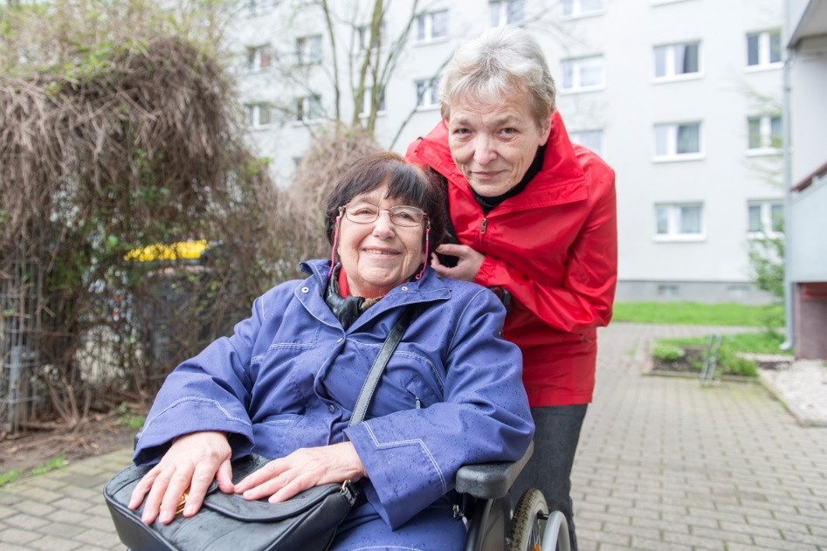
Seniorenbesuchsdienst KlingelZeichen
Allein leben, aber nicht einsam sein
Ein Projekt der Freiwilligen-Agentur Halle-Saalkreis e.V.
Melanie Holtemöller
15. September 2022

Slide 2
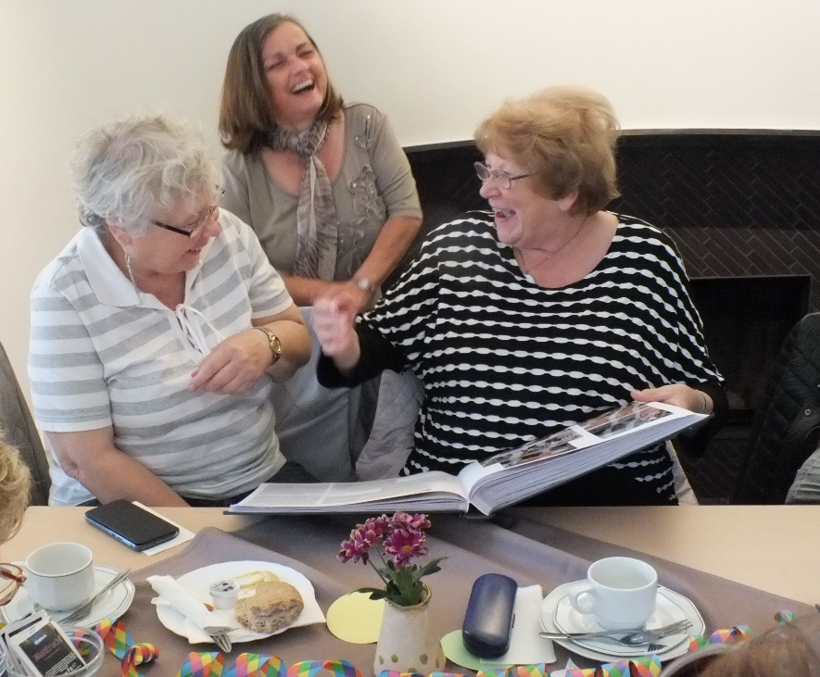
Seniorenbesuchsdienst „KlingelZeichen“
Wer sind wir?
Engagierte Nachbarn fingen 2010 damit an, sich um Mitmenschen zu kümmern, die nicht mehr selbstständig zu Gruppenveranstaltungen kamen.
Bald suchten sie weitere Ehrenamtliche für ihre Initiative
Jetzt hauptamtliche Begleitung (Melanie Holtemöller und Jasmin Brückner)
Ehrenamtliche Begleitung und Vermittlung durch
5 Freiwilligendienstlerinnen
Über 100 ehrenamtliche Seniorenbesucher:innen
(„Zeitschenker“)
2

Slide 3
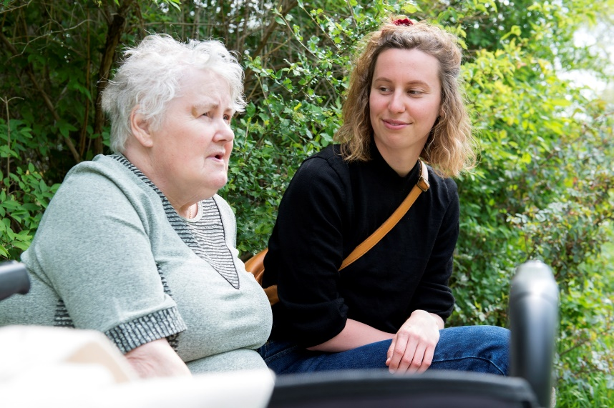
Seniorenbesuchsdienst „KlingelZeichen“
Was machen wir?
Vermittlung von festen Patenschaften (1:1) auf Basis von Sympathie und örtlicher Nähe
Paten schenken regelmäßig gemeinsame Zeit (durchnittl. 1x pro Woche)
für Gespräche, Spaziergänge, Vorlesen (Hausbesuche)
Gruppeausflüge und Weihnachtsfeiern mit Seniorinnen und Senioren
Fortbildung
Netzwerkarbeit
3

Slide 4
Seniorenbesuchsdienst „KlingelZeichen“
Warum ein Seniorenbesuchsdienst?
Demografische Entwicklung erfordert gesellschaftliche Anpassung
Familien leben nicht mehr am selben Ort
Professionelle (Pflege-)Dienste reichen für
persönliche Ansprache nicht aus.
abnehmende Mobilität und Sozialkontakte führen in
ungewollte Isolation
Einsamkeit macht unglücklich und krank
-> „Zeitschenker“: ergänzendes, präventives Angebot
Notes:
4
4

Slide 5
Seniorenbesuchsdienst „KlingelZeichen“
KlingelZeichen als Ergänzung im Hilfemix für ältere Menschen
Hauswirtschaft
Häusliche Pflege, Fahrdienst
Mittagstisch, Lieferservice
Gesetzliche Betreuung
Angehörige
Ärztliche Betreuung
Ehrenamtliche Besuche
Vermieter
Nachbarschafts-hilfe
Kulturelle, kreative und sportliche Angebote
Notes:
5
5

Slide 6
Seniorenbesuchsdienst „KlingelZeichen“
Was bietet der Seniorenbesuchsdienst den Ehrenamtlichen?
Hauptamtliche Begleitung
Regelmäßige Schulungen und Austauschtreffen
Anerkennungsveranstaltungen
Partnernetzwerk, Verweisungswissen
Flexible Zeiteinteilung
aktive Mitgestaltung im Projekt und in der Patenschaft
Haftpflicht- und Unfallversicherung
Derzeit über 100 Ehrenamtliche (zwischen 20-80 Jahre alt).
Notes:
6
6

Slide 7
Seniorenbesuchsdienst „KlingelZeichen“
Was bietet der Seniorenbesuchsdienst den Nutzer:innen?
Kostenfreies Angebot
aktive Mitgestaltung der Patenschaft
Soziale Interaktion: gemeinsame Zeit steht für Lebensqualität
gehört und gebraucht werden (Austausch)
Beitrag zur seelischen Gesunderhaltung
Derzeit 80 -100 Nutzer:innen, (durchschn. 82 Jahre)
Notes:
7
7

Slide 8
Seniorenbesuchsdienst „KlingelZeichen“
„Für mich ist es sehr wichtig, einem Menschen zu haben, mit dem ich auch über persönliche Dinge offen sprechen kann.“
(Gerda Schröder, besuchte Seniorin)
„Ich freue mich immer, wenn ich Besuch bekomme. Ein Gespräch, ein Spaziergang, ein kleiner Ausflug bedeuten mir sehr viel.“
(Ingeborg Müller, besuchte Seniorin)
„Ich habe auch selbst etwas vom Seniorenbesuchsdienst. Die Freude an den Besuchen beruht auf Gegenseitigkeit.“
(Dorothee Kleemann, Ehrenamtliche)
9

Slide 9
Seniorenbesuchsdienst „KlingelZeichen“
Vernetzung
Öffentlichkeitsarbeit:
Finanzielle + sachliche Unterstützung:
GWG
HWG
Bauverein
WG Halle Süd
BWG
Volksbank
Volkssolidarität
HaNeuer
Quartiermanager
MZ, MDR, TV, social media
Preise und Auszeichnungen …
Stadt Halle
Stadtbibliothek
Kultureinrichtungen
Fortbildung:
Multikplikatoren:
Diakoniewerk
Paul-Riebeck-Stiftung
Stiftung Martha-Haus
Elisabeth-Krankenhaus
Martha-Maria-Krankenhaus
Drobs, Verbraucherzentrale
Polizei
MLU …
GWG
Seniorensozialarbeit
Sozialdienst
DCN
Pflegedienste
Ärzte
Kirchengemeinden
Blindenverband …
Betreuungsverein
…
Notes:
9
9

Slide 10
Seniorenbesuchsdienst „KlingelZeichen“
Partner, Förderer und Sponsoren
Notes:
10
10

Slide 11
Seniorenbesuchsdienst „KlingelZeichen“
Ein Angebot der
Freiwilligen-Agentur Halle-Saalkreis e.V.
Mehrgenerationenhaus Pusteblume Zur Saaleaue 51a 06122 Halle (Saale) Kontakt: Melanie Holtemöller, Jasmin Brückner, Margarethe Blümel Tel. 0345 – 27 992 345 seniorenbesuchsdienst@freiwilligen-agentur.de www.klingelzeichen.info
10

